Slide 1
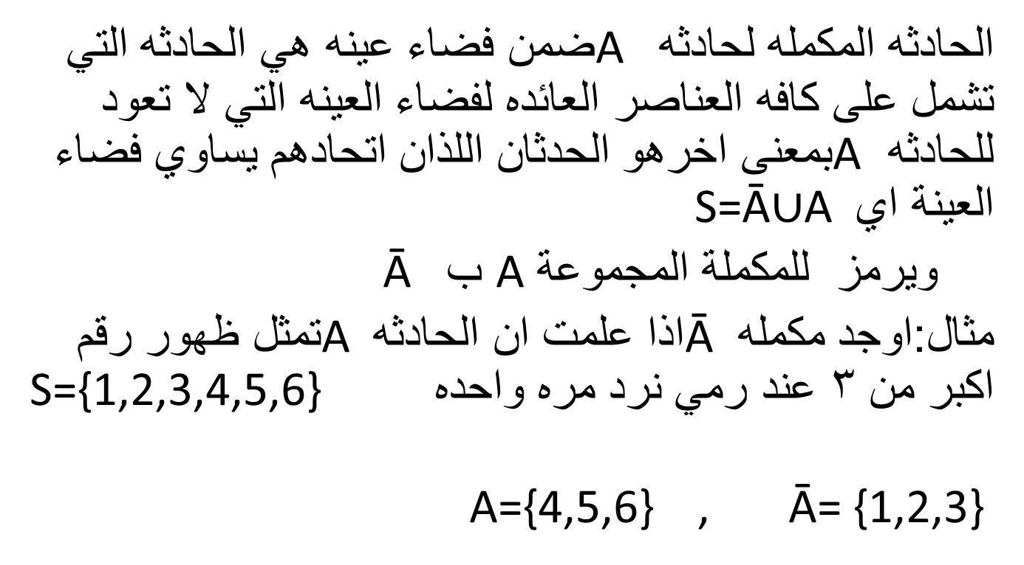
الاحداث المتكامله : "complementary Events"
الحادثه المكمله لحادثه A ضمن فضاء عينه هي الحادثه التي تشمل على كافه العناصر العائده لفضاء العينه التي لا تعود للحادثه Aبمعنى اخرهو الحدثان اللذان اتحادهم يساوي فضاء العينة اي S=Ᾱ$∪$A
ويرمز للمكملة المجموعة A ب Ᾱ
مثال:اوجد مكمله Ᾱ اذا علمت ان الحادثه A تمثل ظهور رقم اكبر من 3 عند رمي نرد مره واحده S={1,2,3,4,5,6}
A={4,5,6} , Ᾱ= {1,2,3}

Slide 2
الاحداث المعتمده: "Dependent Events"
وتسمى ايضا الحوادث الغير مستقلة(المشروطة)هي الحوادث التي اذا وقع احدهما يؤثر في حدوث الاحداث الاخرى
مثلا في حالة صندوق به كرات بيضاء وسوداء فعند سحب كرة بدون ارجاع يؤثر على سحب الكرة الجديدة لنقص الفرصة بنقص عدد الكرات
مجموعه الخاليه: Empty sets
هي المجموعه التي لا تتضمن اي عنصر ويرمز لها بالرمز ᴓ خاليه
اتحاد حادثين:"Union of events«
اتحاد حادثتين A,B يمثل كافه العناصر العائده للحادثه A والعناصر العائده للحادثه B بضمنها العناصر المشتركه ان وجدت ويرمز لها بالرمز (AUB)اوA or B)))

Slide 3
تقاطع الحادثتين :"Inersection of event"
تقاطع حادثين A,B هو كافه العناصر المشتركه بين الحادثين A,B ويرمز له بالرمز ((A ∩ B)او (AB) )

